Slide 1
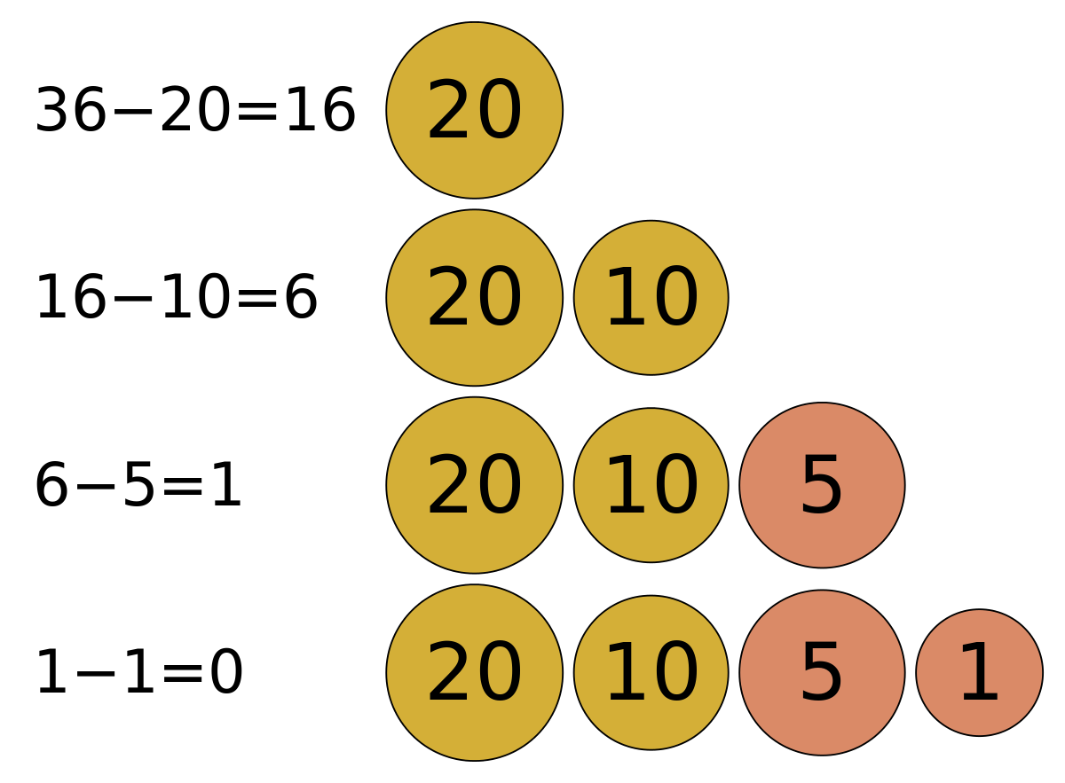
Método greedy
Dado um problema que possa ser dividido em etapas, esta técnica busca encontrar uma solução ótima em cada etapa e, com isso, encontrar uma aproximação da solução global.
Não garante que a solução encontrada seja a ótima global, mas é uma alternativa em problemas NP-Completo ou NP-Difícil.
Exemplos: Gradiente descendente, problema do caixeiro viajante.

Slide 2
Exercício 3
Você tem várias atividades a fazer, cada uma com horário de início e final. Escolha a maior quantidade de atividades que você pode executar em um dia, considerando que só pode fazer uma delas a cada momento. São fornecidos dois vetores: um com a hora de início das atividades e outro com a hora final. Mostre os horários de início e fim das atividades selecionadas.
s = [9,10,12,12,13,16,15]
f = [11,13,13,17,15,20,17]
9
10
12
13
12
15
16
Para começar, ordeno os pares pelo
horário de término das atividades
E seleciono a primeira
11
13
13
15
17
17
20
Resultado:
9
11

Slide 3
Exercício 3
Você tem várias atividades a fazer, cada uma com horário de início e final. Escolha a maior quantidade de atividades que você pode executar em um dia, considerando que só pode fazer uma delas a cada momento. São fornecidos dois vetores: um com a hora de início das atividades e outro com a hora final. Mostre os horários de início e fim das atividades selecionadas.
s = [9,10,12,12,13,16,15]
f = [11,13,13,17,15,20,17]
9
10
12
13
12
15
16
Vou navegando e selecionando as atividades cujo horário de início é compatível com o término da última selecionada
11
13
13
15
17
17
20
Resultado:
9
11
12
13
13
15
15
17

Slide 4
Exercício 3
Algoritmo greedy
Classificar as atividades em ordem de horário de término;
Colocar a primeira atividade no vetor de saída;
Para cada atividade restante:
  Se horário de início >= término da última atividade selecionada: Colocar no vetor de saída;
Mostrar o vetor de saída.
Vejamos as implementações em Python e Java

Slide 5
Exercício 4
Dado um vetor desordenado de inteiros, encontre a menor diferença absoluta entre quaisquer dois pares. Diferença absoluta é o valor absoluto da diferença entre dois números: |(-4)-3|=7. A ordem das parcelas é indiferente.
-2
-5
18
23
10
-5
18
23
10
Podemos pegar cada elemento do vetor e ir subtraindo dos outros elementos (descontando ele mesmo) guardando a menor diferença absoluta. Nesse caso é 5 (18-23)
7
20
25
12
Complexidade O(n²)

Slide 6
Exercício 4
Dado um vetor desordenado de inteiros, encontre a menor diferença absoluta entre quaisquer dois pares. Diferença absoluta é o valor absoluto da diferença entre dois números: |(-4)-3|=7. A ordem das parcelas é indiferente.
-5
-2
10
18
23
Se ordenarmos o vetor, podemos pegar cada elemento e o seguinte, pois são os de menor diferença.
Ordenação: O(n logn)
Pesquisa: O(n)
A menor diferença é sempre entre pares de números em sequência
-5
-2
7
-2
10
12
10
18
8
18
23
5
Complexidade: O(n logn)
Vamos ver as 2 implementações em Python e Java

